Slide 1

SASS
08.01.24

Slide 2
Forms
<form action="">
<label for=" first-name ">First Name:</label>
<input type="text“ id=“first-name”><br>
<label for=“last-name">Last Name:</label>
<input type="text“ id=“last-name”><br>
</form>

Slide 3
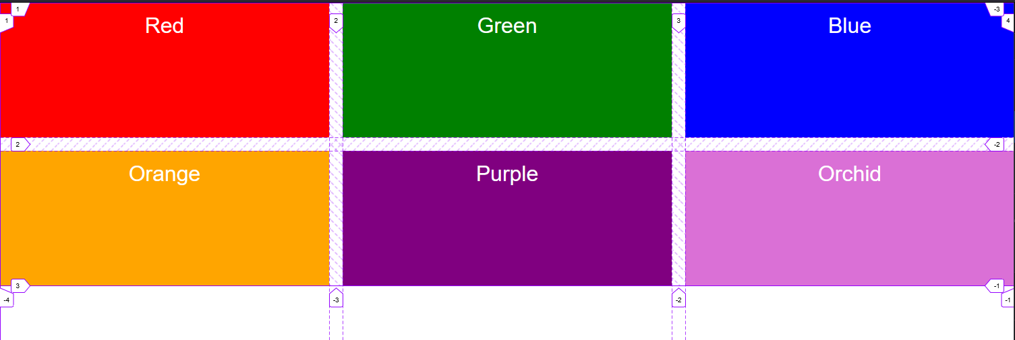
Grid
מספר שורה
מספר עמודה

Slide 4
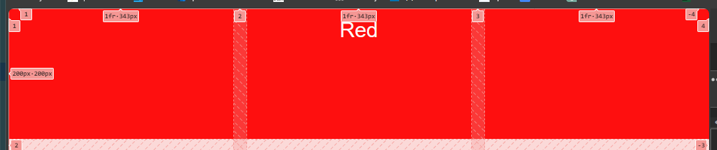
GRID

Slide 5
SASS
משתנים - $baseColor:green;
Import / use ← חלוקה של ה- CSS לתתי קבצים
Nesting – כתיבה קצרה יותר של קוד ה- CSS

Slide 6
ש.ב
בעזרת Grid צור/י את המבנה הבא:
header
box1
box2
box3
aside
main
footer

